Slide 1

Анализ RFM-сегментации клиентов магазина нижнего белья
Москва 2024

Slide 2

Бизнес-задача:
произвести сегментацию существующих клиентов, проинтерпретировать эти сегменты и определить стратегию взаимодействия с ними.
2. Команда :
@fientati (Татьяна НИЯУ МИФИ)
@koBboy123(Константин БГТУ)
@scowl
@Eltralo (Екатерина НИЯУ МИФИ)
3. Варианты решения задачи.
Предоставлены два решения:
1.Решение сегментации посредством ML-кластеризации.
2.Решение посредством алгоритма.

Slide 3

Постановка проблемы
Для чего нужен RFM-анализ
RFM – анализ (Recency, Frequency, Monetary Value) сделан для понимания поведения клиентов магазина нижнего белья. Мы разделим клиентов на сегменты, основанные на относительной давности покупки, частоте покупок и сумме покупок. Это позволит определить наиболее ценных клиентов и разработать персонализированные маркетинговые стратегии для каждого сегмента. Результат анализа необходим для формирования маркетинговой политики.

Slide 4
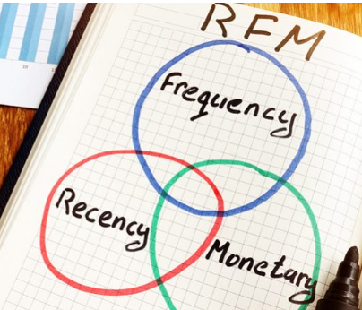
Что такое RFM-анализ?
RFM-анализ — это метод сегментации клиентов, основанный на трех ключевых показателях: Recency (недавность покупки), Frequency (частота покупок) и Monetary Value (сумма покупок). Он позволяет классифицировать клиентов по уровню ценности и определить наиболее перспективные группы для таргетированной рекламы и специальных предложений. Этот анализ помогает фокусировать ресурсы на наиболее прибыльных клиентах.

Slide 5
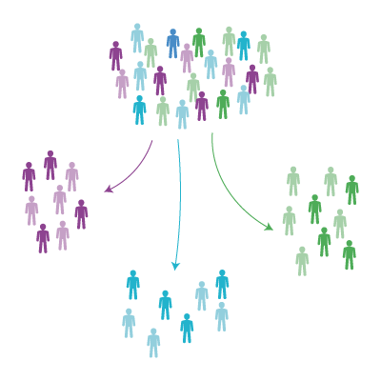
Модель кластеризации данных.
Техническая задание : построить модель кластеризации клиентов на основе их покупательской способности, частоты заказов и срока давности последней покупки, определить профиль каждого из кластеров.

Slide 6
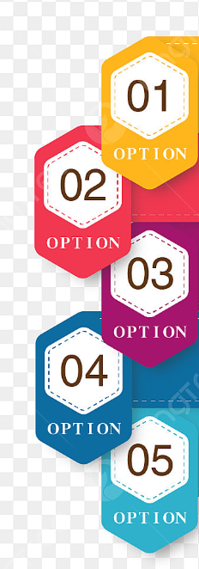
Этапы:
1) Знакомство со структурой данных
На данном этапе мы знакомимся с данными, смотрим основные технические характеристики о них.
2) Преобразование и очистка данных
Здесь мы из данных удалим пропуски, займемся Future Engineering и EDA.
3) RFM – таблица
4) Моделирование и оценка качества моделей
Мы создаем несколько моделей кластеризации и происходит подбор количества кластеров на основе внутренних х пользователей.
5) Интерпретация получившихся кластеров и их портрет

Slide 7



Определение метрик RFM
Recency (Давность): Количество дней, прошедших с момента последней покупки клиента. Чем меньше дней, тем выше показатель Recency.
Frequency (Частота): Общее количество покупок, совершенных клиентом за определенный период. Чем больше покупок, тем выше показатель Frequency.
Monetary Value (Денежная ценность): Общая сумма денег, потраченная клиентом за определенный период. Чем больше сумма, тем выше Monetary Value.

Slide 8
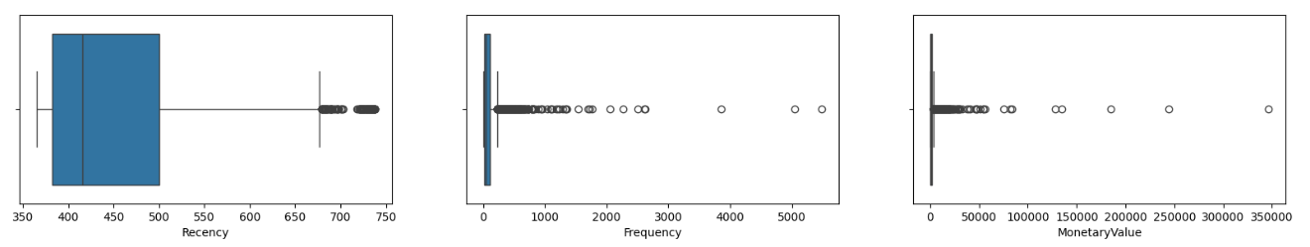
RFM-таблица
-Recency для i-го клиента рассчитывается как разница между датой и временем последнего заказа и точкой отсчёта, переведённая в дни. t[0] - взяты данные на один день старше.
-Frequency рассчитывается как общее количество уникальных заказов, которые совершил i-ый клиент.
-Monetary Value рассчитывается как общая сумма денег, которую i-ый клиент потратил на наши товары (с учётом возвратов).
В процессе построения увидели выбросы.Удалила по квантилю 95%. По цене и по количеству есть выбросы.

Slide 9
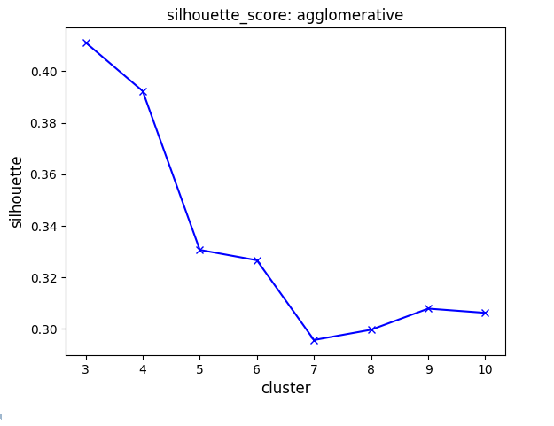
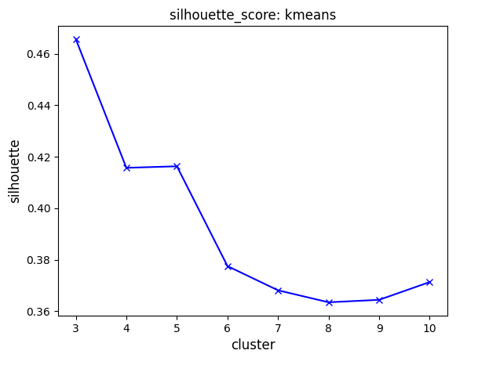
Моделирование на основе RFM-признаков
произведем кластеризацию клиентов онлайн-магазина подарков с помощью известных нам методов.
K-means
Agglomerative

Slide 10
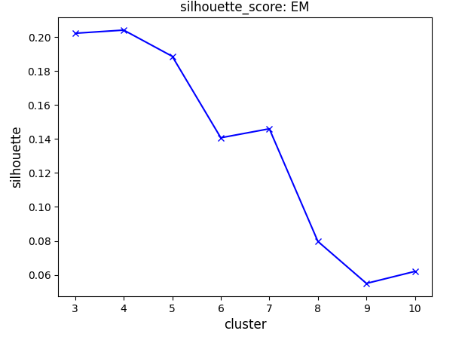
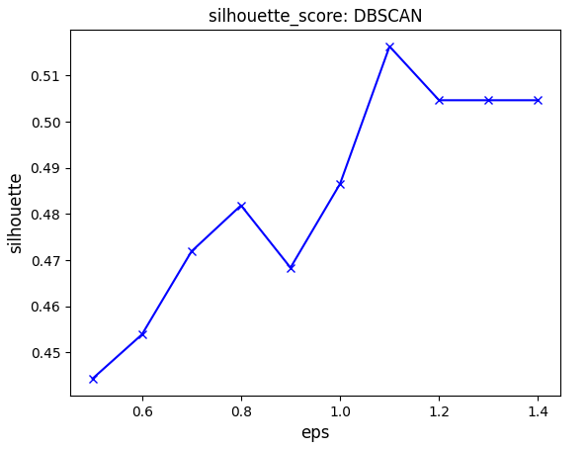
EM-classterisation
DB-scan
Как видим, их графиков, построенных по методу силуэта ,большинство методов кластеризации показывают оптимальным количеством 3 кластера

Slide 11
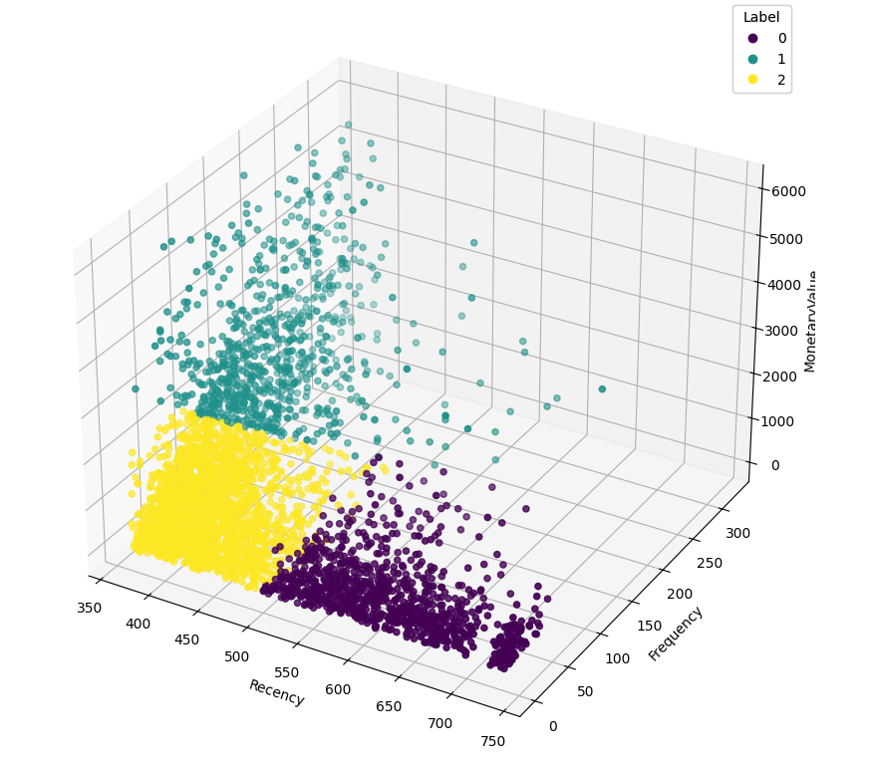
Визуализируем результаты в виде 3D-диаграммы с осями 'Recency', 'Frequency' и 'MonetaryValue’
- Группа НОВЫЕ КЛИЕНТЫ С НИЗКИМ ДОСТАТКОМ не дают нам особого прироста ни по одной из осей .
- Группа ЗАМОРОЖЕННЫЕ КЛИЕНТЫ С НИЗКИМ ДОСТАТКОМ делали заказы очень давно, но не часто и не принесли значительной прибыли магазину.
- Группа ВЫСОКОГО ДОСТАТКА, ЧАСТО покупающие приносят наибольший профит.

Slide 12
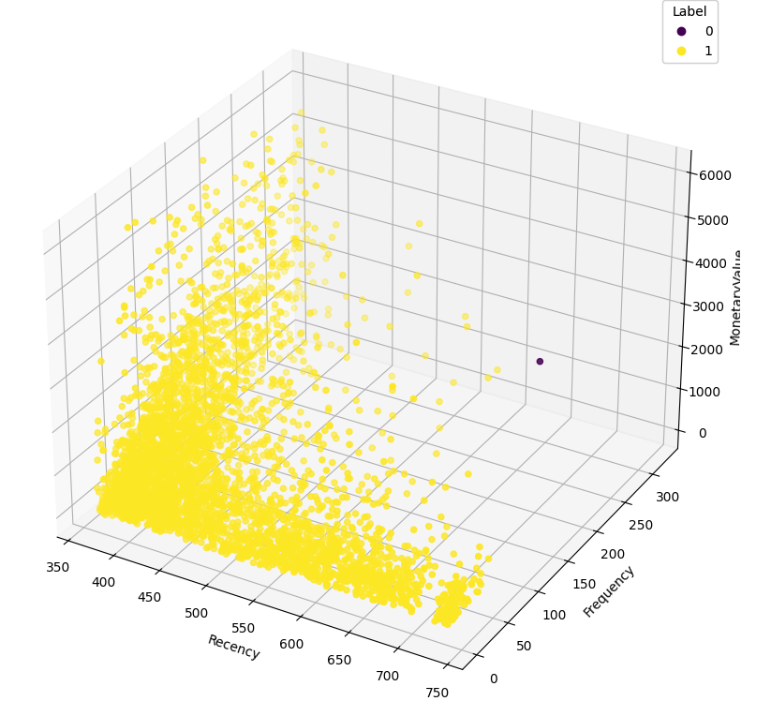
DB-scan не справился со своей задачей в данном случае, факт

Slide 13
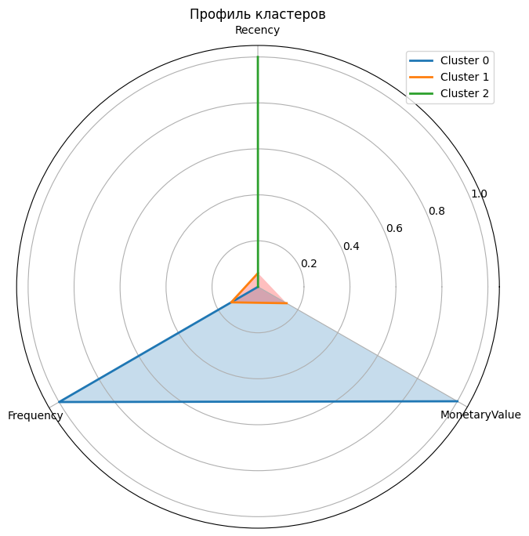
Результаты кластеризации
на основе RFM

Slide 14
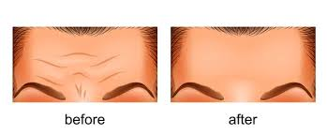
Решение "В ЛОБ"
Алгоритм помогает проанализировать ситуацию в целом. Для увеличения продаж можем выбрать наших "лучших" клиентов (клиенты, которые часто делают покупки и которые тратят больше денег в нашем магазине) для совершения рассылки с вознаграждением. Например: предложение скидки.
А так же выбрать клиентов, которые давно не у нас совершали покупки, но потратили много денег, чтоб напомнить о нашем магазине. И тд.

Slide 15

Заключение
RFM-анализ является мощным инструментом для сегментации клиентов и повышения эффективности маркетинговых кампаний в магазине нижнего белья. Понимание потребностей различных сегментов клиентов позволяет разработать персонализированные стратегии, которые увеличат лояльность клиентов и, как следствие, доходность бизнеса. Регулярное применение RFM-анализа гарантирует постоянную адаптацию к изменениям рынка и потребностям клиентов.

